Slide 1
UD2.6 Unity next level
2º CFGS Desarrollo de Aplicaciones Multiplataforma
2024-25

Slide 2
1.- Comunicación entre GameObjects
En el documento 2.4 se estudió cómo se podía acceder desde un GameObject al script de otro GameObject.
Para ello se debe guardar en una variable una referencia al otro objeto para poder acceder al componente Script y así poder acceder a sus propiedades y métodos.
Este método es muy intrusivo y va en contra de los principios de la programación orientada a objetos.
Existe una alternativa de comunicación mediante delegados y eventos.

Slide 3
1.- Comunicación entre GameObjects
Los delegados se pueden considerar como referencias a otros métodos.
Los eventos son una extensión de los delegados que permiten a la clase que los define notificar a otras clases cuando sucede alguna acción.
De esta manera, en un GameObject se puede definir un delegado y un evento asociado a ese delagado.
Los otros GameObject podrán suscribirse a ese evento indicando un método propio, de manera que cuando se produzca un evento desde el GameObject emisor se lance ese método.
La mejor manera de entenderlo es mediante un ejemplo.

Slide 4
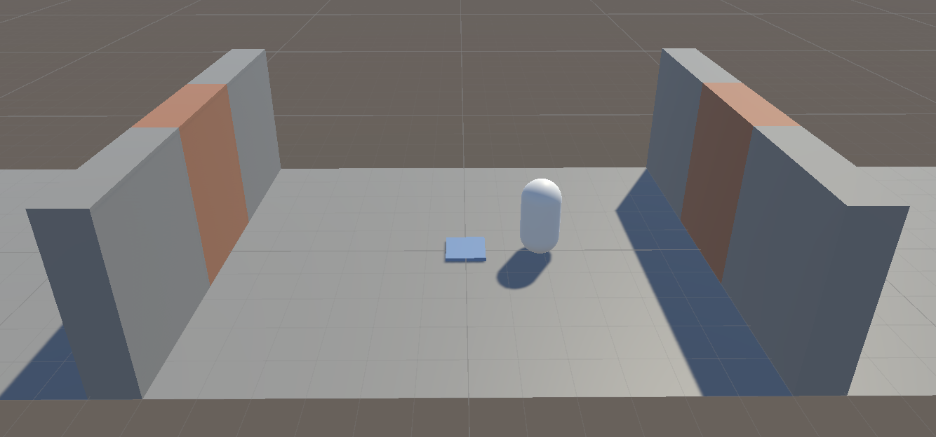
1.- Comunicación entre GameObjects
Explicación de la escena:
Cápsula: personaje (etiqueta Player) con RigidBody que se puede mover por el plano.
Paredes con puertas: los GameObject marrones son puertas que se elevan.
Baldosa azul: interruptor que cuando se pulsa se abren las puertas.

Slide 5
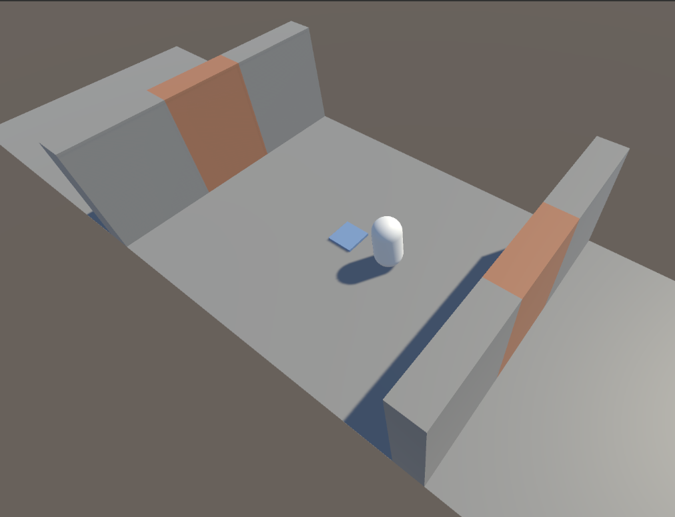
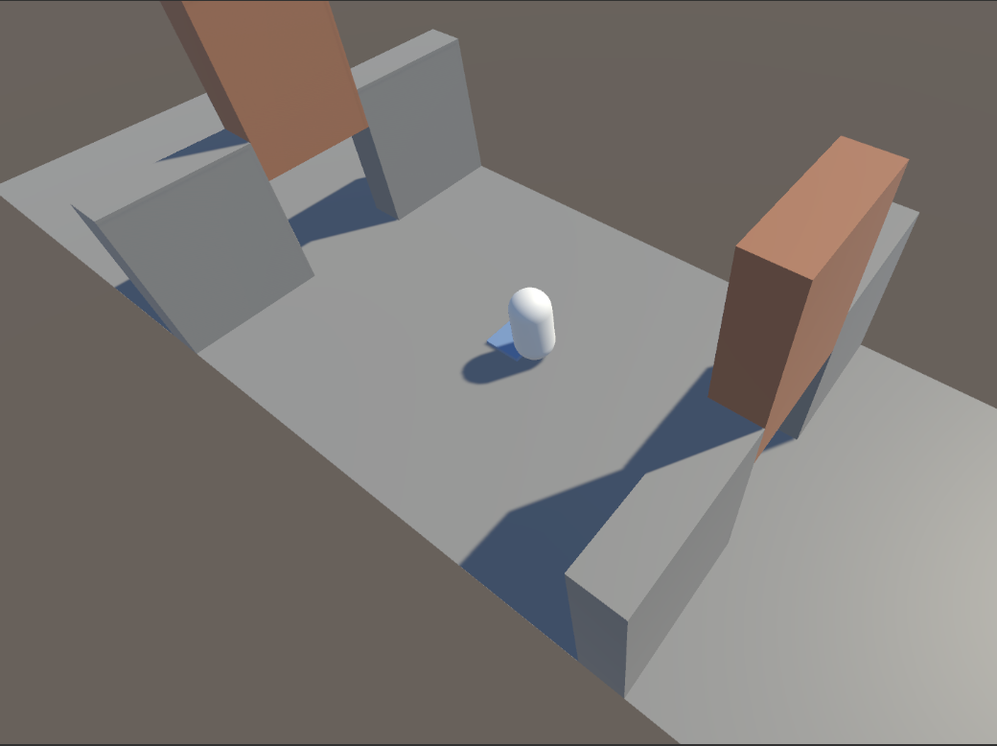
1.- Comunicación entre GameObjects

Slide 6
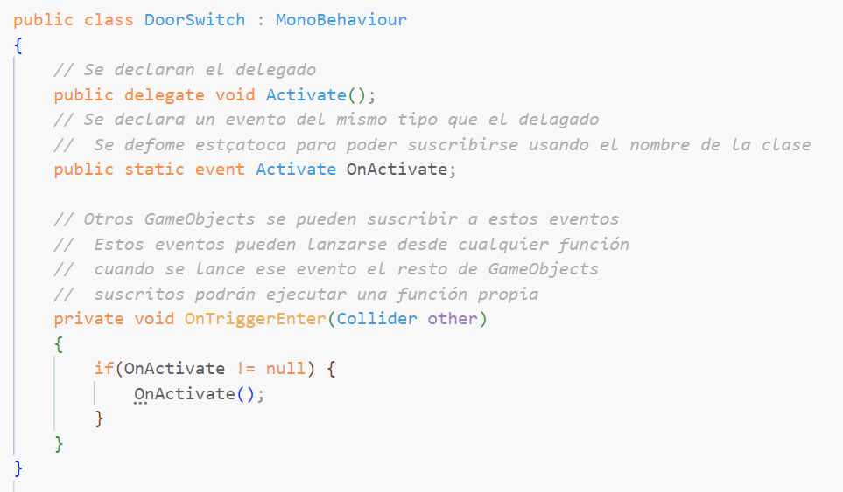
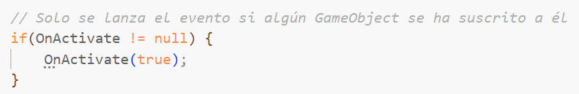
1.- Comunicación entre GameObjects
Script en la baldosa:

Slide 7
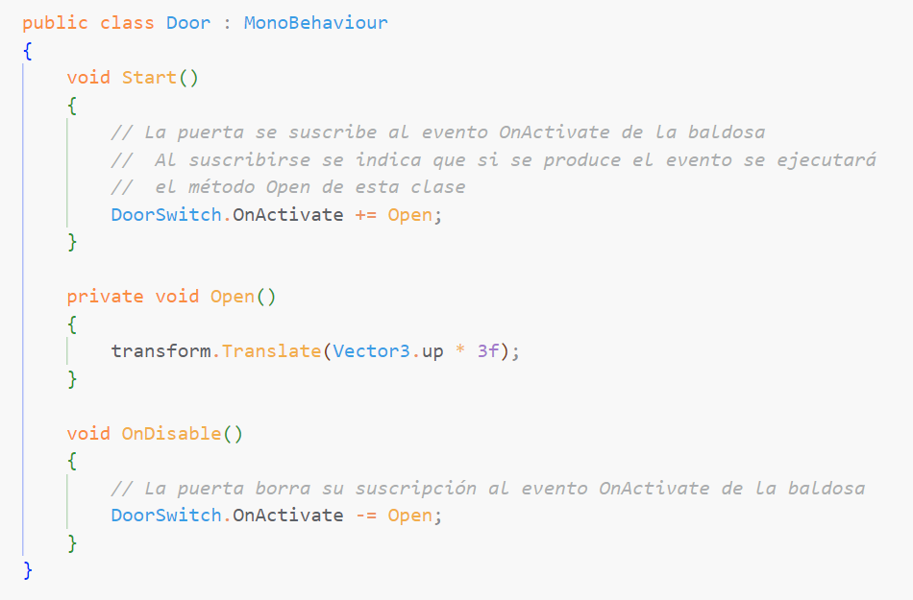
1.- Comunicación entre GameObjects
Script en la puerta:

Slide 8
1.- Comunicación entre GameObjects
Se puede hacer que la puerta se baje al salir de la baldosa y añadir un cubo con Rigidbody a la escena para poder dejarlo en la baldosa.
En este caso la baldosa tendrá dos eventos, activar y desactivar.
Las puertas se tendrán que suscribir a los dos eventos y con un método para cada uno.

Slide 9
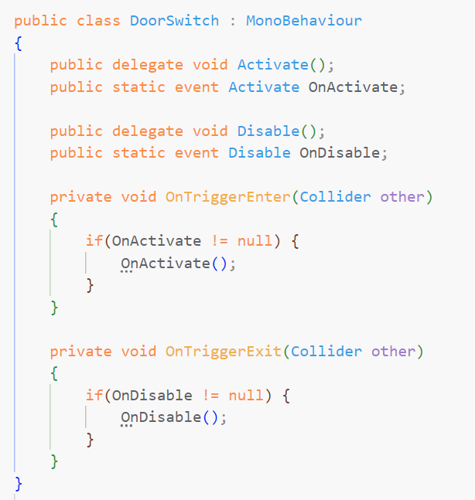
1.- Comunicación entre GameObjects
Script en la baldosa:

Slide 10
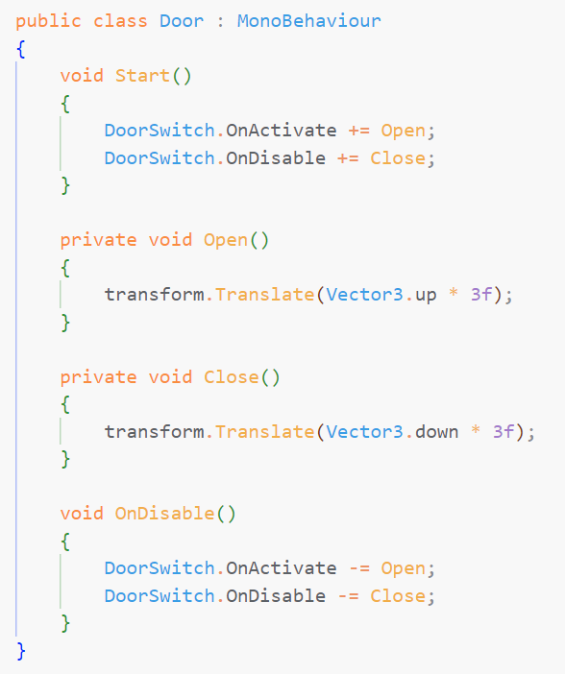
1.- Comunicación entre GameObjects
Script en la puerta:

Slide 11
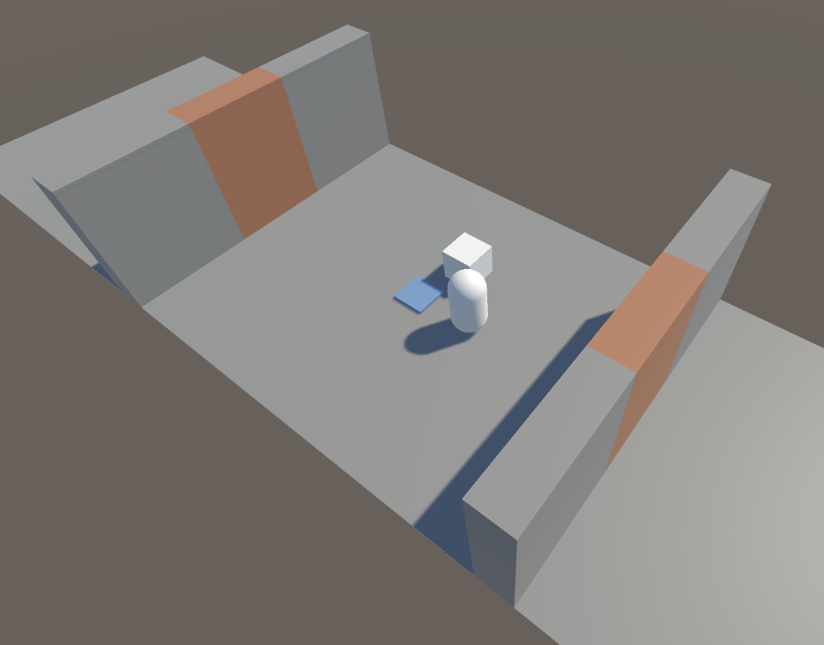
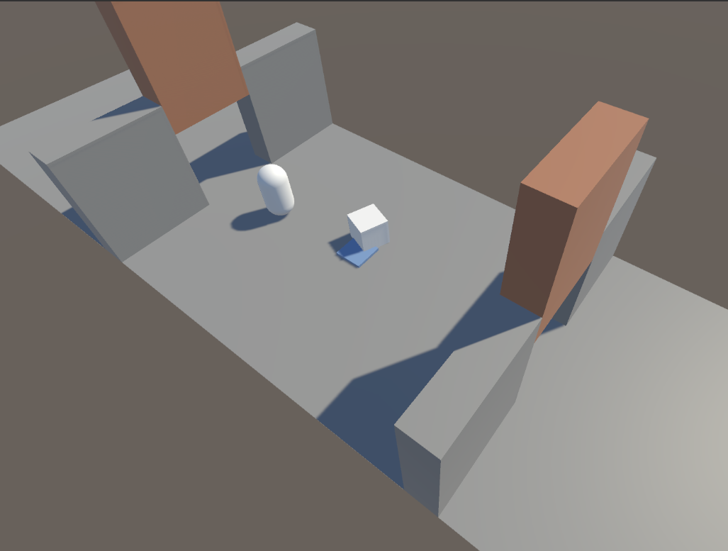
1.- Comunicación entre GameObjects

Slide 12
1.- Comunicación entre GameObjects
También se puede utilizar un mismo evento para diferentes acciones, para ello habrá que definir el delegado indicando que puede recibir un parámetro.
De esta manera cuando se lance el evento se podrá enviar ese parámetro que se podrá usar en los GameObjects subscritos al evento.

Slide 13
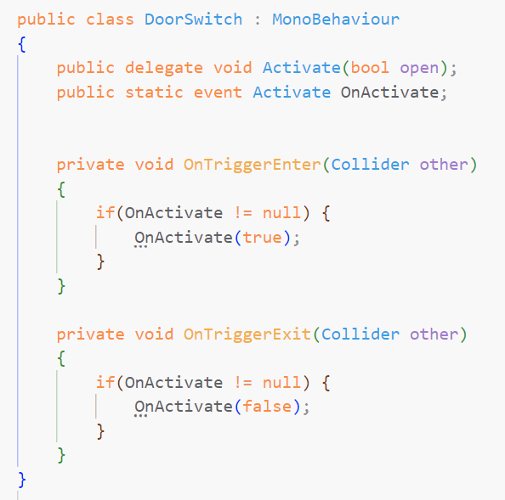
1.- Comunicación entre GameObjects
Script en la baldosa:

Slide 14
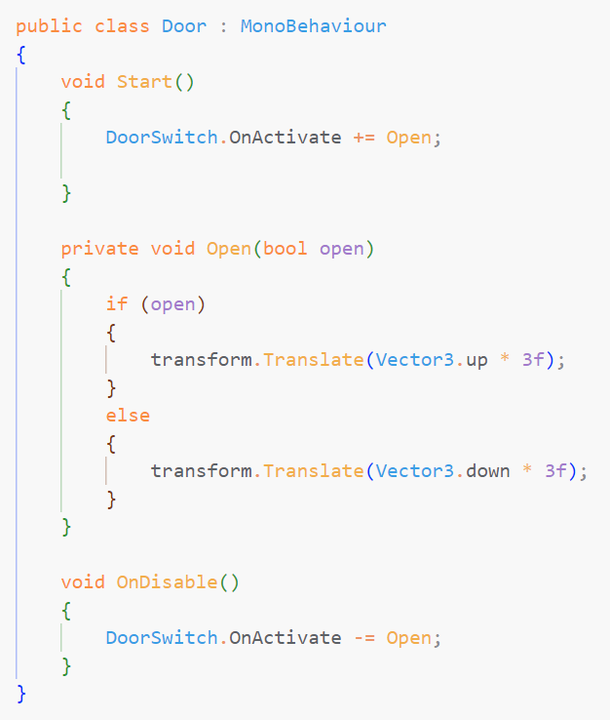
1.- Comunicación entre GameObjects
Script en la puerta:

Slide 15
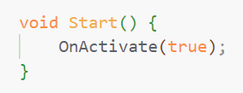
1.- Comunicación entre GameObjects
Como se ha podido ver en los ejemplos usar delegados y eventos es una técnica mucho menos intrusiva.
Además, permite que varios GameObjects se suscriban a un mismo evento de una manera sencilla y que puedan realizar acciones cuando ese evento se lance.
En el ejemplo se ha utilizado un evento del sistema, pero desde el script donde está el evento se puede lanzar el evento cuando ocurra cualquier acción simplemente llamando al evento.

